Slide 1
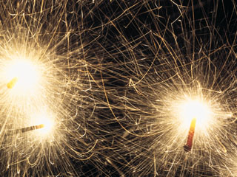

Тайны головного мозга
8 класс
Даулятшина Л.С., учитель биологии, гимназия № 155

Slide 2
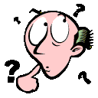
Вспомните !
Своя игра 1 раунд

Slide 3
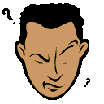
Своя игра
1 раунд
Темы | Стоимость вопроса в баллах
Рефлексы | 10 | 20 | 30
Спинной мозг | 10 | 20 | 30

Slide 4

10 баллов
Что такое рефлекс?
ответная реакция организма на раздражитель

Slide 5
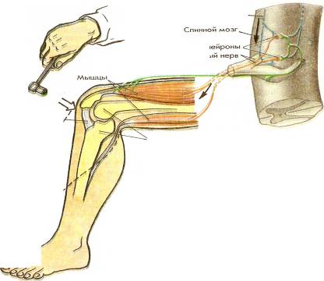
20 баллов
Коленный рефлекс
Начертите схему рефлекторной дуги

Slide 6

30 баллов
Что будет с лягушкой, у которой удален головной мозг, если кожу лапки ее раздражать кислотой. Почему?
отдергивание лапки

Slide 7
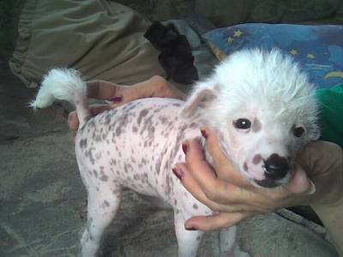
10* баллов
У собаки поврежден чувствительный нерв спинного мозга. Будет ли она реагировать на удар по лапке?
нет

Slide 8
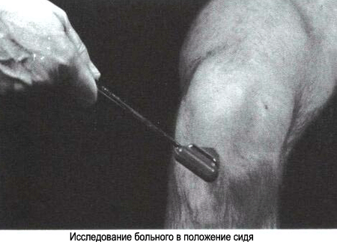
20 баллов
У человека выявлено заболевание при котором нарушено проведение нервного импульса от спинного мозга. Сохранится ли движение ноги при коленном рефлексе?
движение ноги не будет

Slide 9
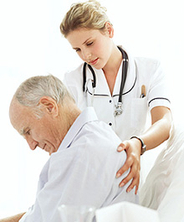
30 баллов
У человека обнаружена опухоль в поясничном отделе спинного мозга. Какая часть туловища будет реагировать на раздражители?
выше места повреждения

Slide 10
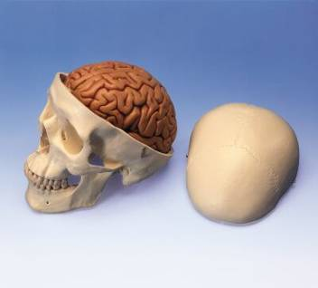
Общая характеристика
Головной мозг расположен в мозговой части черепа.
Покрыт тремя оболочками
Внутри мозга имеются 4 желудочка
От головного мозга отходят 12 пар черепно-мозговых нервов
Средняя масса головного мозга людей- 1100 до 2000 грамм
Образован белым и серым веществом

Slide 11
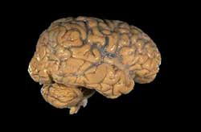
Сравнение массы головного мозга человека и млекопитающих
Название | Абсолютная масса мозге, г (средняя) | Относительная масса мозга, %
Домовая мышь | 0,4 | 3,2
Кошка | 31,4 | 0,94
Собака | 135 | 0,59
Шимпанзе | 350-400 | 0,8
Лошадь | 590 | 0,25
Синий кит | 4700 | 0,007
Слон | 5000 | 0,08
Человек | 1400 | 2-2,5

Slide 12

Головной мозг в цифрах:
Число нейронов в мозге-100 млрд..;
Число нейронов в коре полушарий- 12 млн.;
Длина нервов в полушариях-500 тыс. км.;
Длина кровеносных сосудов полушарий-560 км.;
Поверхность коры-20 м ²;
Вода составляет 84 % массы головного мозга;
Количество крови, протекающей через сосуды мозга в 1 мин- ¾ литра;
Мозг потребляет кислорода в 20 раз больше, чем мышца.

Slide 13
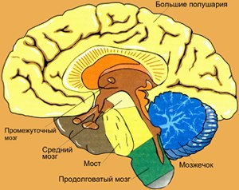
Отделы головного мозга:
Продолговатый;
Мост;
Средний;
Мозжечок;
Промежуточный;
Полушария большого мозга.

Slide 14
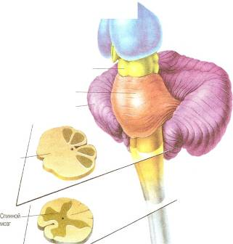
Продолговатый мозг
Строение:
длина 2-3 мм, ширина 2,5 мм и является продолжением с.м
Функции:
В ядрах серого вещества продолговатого мозга находятся центры оборонительных рефлексов - мигательного и рвотного, рефлексов кашля и чихания, некоторых других. Другая группа центров связана с питанием и дыханием - это центры вдоха и выдоха, слюноотделения, глотания и отделения желудочного сока.
В продолговатом мозге лежит жизненно важный центр блуждающего нерва, который участвует в регуляции многих внутренних органов, например сердца, кровеносных сосудов, желудочно-кишечного тракта, обмена веществ.

Slide 15
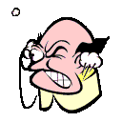
Рефлексы продолговатого мозга
1. Глотательный рефлекс. Сделайте в быстром темпе подряд несколько глотательных движений;
2. Получите мигательный рефлекс. Мигательный рефлекс заключается в непроизвольном смыкании век при прикосновении к зрачку или склере глаза.

Slide 16

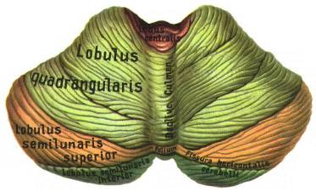
Мозжечок
Строение:
Имеет два полушария и кору из серого вещества
Функции:
Мозжечок осуществляет координацию движений, делает их плавными, точными и соразмеренными.

Slide 17
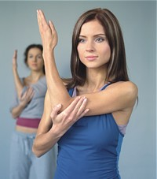
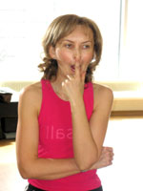
Функции мозжечка:
1. Роль мозжечка в противодействии случайным движениям, возникающим в силу инерции;
2. Пальценосовая проба и особенности движения, связанные с функцией мозжечка.

Slide 18

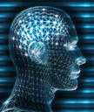
Мост
Строение:
Состоит из серого, который представлен ядрами и белого вещества.
Функции:
Центры отвечают за движением глазных яблок, мимикой, а также проводит в г.м. слуховые пути.

Slide 19
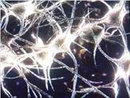

Средний мозг
Строение:
Он образован ножками мозга и четверохолмием. Ножки - это проводящие пути, которые связывают полушария конечного мозга с нижними этажами нервной системы.
Функции:
Средний мозг – участвует в рефлекторной регуляции различного рода движений, возникающих под влиянием зрительных и слуховых импульсов. Например, он обеспечивает изменение величины зрачка, кривизны хрусталика в зависимости от яркости света или поворот головы, глаз в сторону источника света.

Slide 20
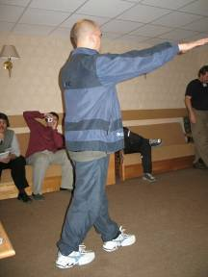
Рефлексы среднего мозга:
1. Одну ногу поставьте перед другой так, чтобы носок ноги, стоящей сзади, прикасался к пятке передней ноги. Обе ступни располагаются на одной линии. Руки складываются в «замок», предплечья сближаются, глаза закрыты. Застыньте в этой неудобной позе;
2. Прочитайте текст в учебнике с.213.

Slide 21
Закрепление новой темы
1. Подпиши отделы;
2. Своя игра -раунд 2;
3. Выполни тест.

Slide 22
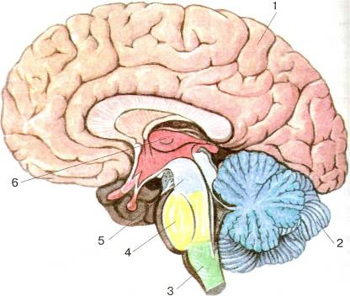
Подпиши отделы

Slide 23
Своя игра
2 раунд
Темы | Стоимость вопроса в баллах
Уточни диагноз | 10 | 20 | 30 | 40

Slide 24

10 баллов
У больного, страдающего гипертонией, нарушена координация движений. При этом его умственные способности не пострадали. Поражение какого отдела головного мозга привело к такому результату?
мозжечка

Slide 25
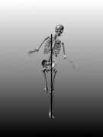
20 баллов
В клинике лежит человек, у которого в одном из отделов опухоль. Человек хочет стоять, но не может сохранить равновесие. Поражение какого отдела головного мозга привело к такому результату?
граница среднего мозга и мозжечка

Slide 26
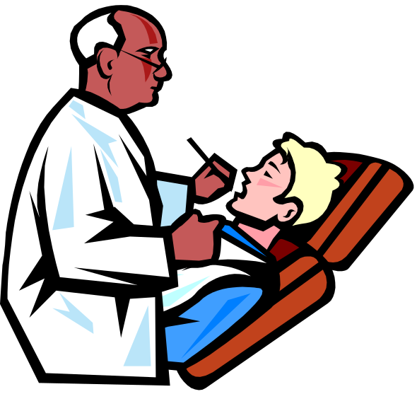
30 баллов
У ребенка высокая температура и кашель, сопровождающийся рвотой. Родители обратились к врачу с подозрением на пищевое отравление. А после обследования больного врач диагностировал респираторное заболевание. Почему сильный кашель у ребенка часто сопровождается рвотой?
центры кашля и рвоты находятся рядом
в продолговатом мозге

Slide 27
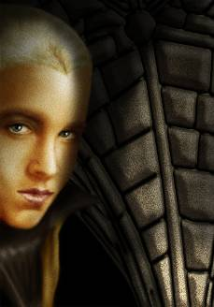
40 баллов
В клинике лежит человек, у которого в одном из отделов опухоль. Лицо этого человек не может выражать эмоции. Поражение какого отдела головного мозга привело к такому результату?
моста

Slide 28
Выполни тест
Вариант №1
1. Средняя масса головного мозга взрослого человека составляет:
а) меньше 950 г; б) 950-1100 г;
в) 1100-2000 г.
2. Головной мозг человека состоит из:
а) ствола и полушарий большого мозга;
б) мозжечка и полушарий большого мозга;
в) ствола, мозжечка, полушарий большого мозга.
3. Продолговатый мозг является продолжением:
а) среднего мозга;
б) спинного мозга;
в) промежуточного мозга.
4. В каком отделе головного мозга находятся центры, которые влияют на величину зрачка, кривизну хрусталика:
а) в мосте;
б) в среднем мозге;
в) в продолговатом мозге.
Вариант №2
1. В головном мозге полушария и кору имеют:
а) средний мозг и полушария большого мозга;
б) мозжечок и промежуточный мозг;
в) полушария большого мозга и мозжечок.
2. зависят ли умственные способности взрослого человека от массы головного мозга:
а) да;
б) нет.
3. В каком отделе головного мозга находятся центры, которые вызывают рвотную реакцию:
а) в мосте;
б) в среднем мозге;
в) в продолговатом мозге.
4. Кора мозжечка образована:
а) серым веществом;
б) белым веществом;
в) полушариями.

Slide 29
Проверь соседа и поставь баллы
Вариант №1
В
В
Б
Б
Вариант №2
В
Б
В
А
1 балл за правильный ответ

Slide 30
Домашнее задание
1. Составьте связанный рассказ, в который входили бы следующие понятия. Запишите его в тетради. Приготовьте рассказать его на следующем уроке.
Ориентировочный рефлекс, головной мозг, кашель, средний мозг, серое вещество, белое вещество, мозжечок, движение
2. Составьте тест для своих одноклассников из 10 вопросов к теме “Нервная система”. Для каждого вопроса придумайте три неверных и один правильный ответ. Оформите работу на отдельном листе формата А4.

Slide 31







За отличную работу на уроке и все принявшие активное участие в подготовке докладов, работе у доски, собирание жетонов
Получите приз!
" 5 "

